Slide 1

Réunion académique de rentrée 2016
Rectorat de l’académie de Caen

Slide 2
Le premier degré
La réforme du collège
Le parcours des élèves
Les dispositifs de mise en sécurité des élèves
La cellule d’accueil

Slide 3

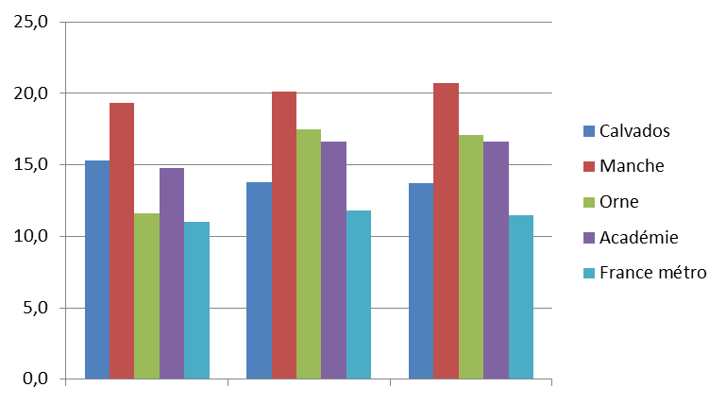
PREMIER DEGRE La scolarisation des moins de 3 ans ( public et privé) – rentrée 2015.
%
Evolution du taux de scolarisation 2013-2015
2013
2014
2015

Slide 4
PREMIER DEGRE « plus de maîtres que de classes dans l’académie »
Progression
2013 : 32 emplois
2016 : 72,25 emplois
Implantation plus importante qu’au national
Caen : 1,1 % des emplois
National : 0,7 %

Slide 5
PREMIER DEGRE Dispositif « plus de maîtres que de classes » en ETP – rentrée 2016

Slide 6
Le cycle 3 Le conseil école-collège dynamisé par la réforme
Faire vivre les conseils école-collège
Actions, coopérations et échanges
Organiser le travail en commun
Coordonner la réflexion sur l’évaluation et le suivi des élèves

Slide 7
Le cycle 3 Sensibilisation à l’allemand
Contexte culturel des pays germanophones, les modes de vie, les traditions et les coutumes
Pour faciliter un choix éclairé d’une seconde langue vivante étrangère en classe de 5ème
guide pédagogique sur l’intranet
proposition d’organisation par périodes avec une suggestion de calendrier

Slide 8
Proposition de découpage de l’heure cycle 3 du professeur d’allemand volontaire (sur la base d’une heure hebdomadaire intégrée ou non au service) :
Co-intervention en 6ème dans le cadre d’un projet culturel
5 heures annuelles
Animation d’un « Club allemand » de fréquence bimensuelle pour les élèves de 6ème
16 heures annuelles
Co-intervention en CM2/CM2
10 heures annuelles
Heure cycle 3
Co-intervention dans le cadre de l’AP
5 heures annuelles

Slide 9
REFORME DU COLLEGE Une mise en place préparée
5 journées de formation-action pour tous les enseignants
Une organisation à l’échelle de l’EPLE : construire un projet de prise en charge collective du parcours des élèves
Un accompagnement (formateurs, corps d’inspection) en fonction des besoins exprimés
Notes:
5 journées de formation-action :
2 journées disciplinaires pour l’appropriation des nouveaux programmes
3 journées transversales pour l’appropriation des enjeux globaux de la réforme et bâtir le projet de chaque EPLE : 1 journée en BE pour des délégations d’établissement (issues généralement des Conseils Pédagogiques), 2 journées de formation-action en EPLE avec présence à la demande de formateurs et/ou d’inspecteurs.
Une organisation à l’échelle de l’EPLE :
Choix académique correspondant à l’un des enjeux de la réforme : le faire équipe autour de l’élève.
Accompagnement à la demande :
Pour information :
144 EPLE sur 146 ont participé à la J1 en Bassin d’Education.
90 EPLE sur 146 ont été accompagnés (sur leur demande) en J2 et/ou J3 soit 61%.

Slide 10
Une mise en œuvre de la réforme accompagnée en 2016-2017
Accompagnement académique de la mise en œuvre du cycle 3
Formation de formateurs 1er et 2nd degrés par département
1 journée de formation inter-degrés par secteur de collège
Approfondissement des formations « Nouveaux Programmes » (PAF 2016-2017)
Poursuite de l’accompagnement des équipes par les corps d’inspection

Slide 11
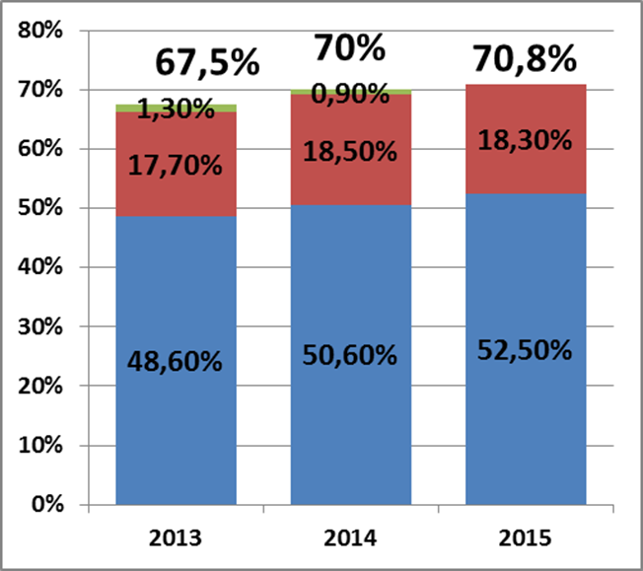
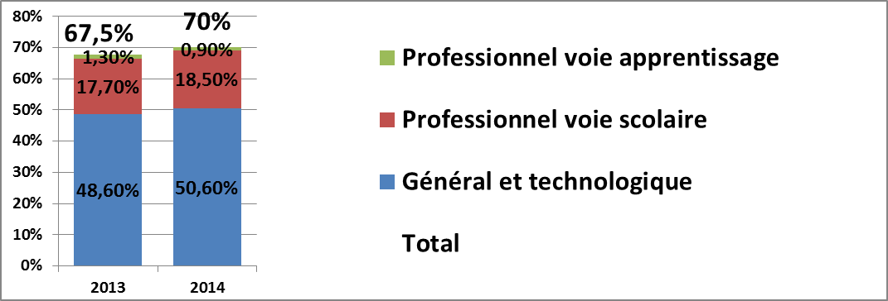
PARCOURS DES ELEVES
Espérance d’obtenir le baccalauréat pour un élève de 6ème
*
* Données 2015 hors apprentissage

Slide 12
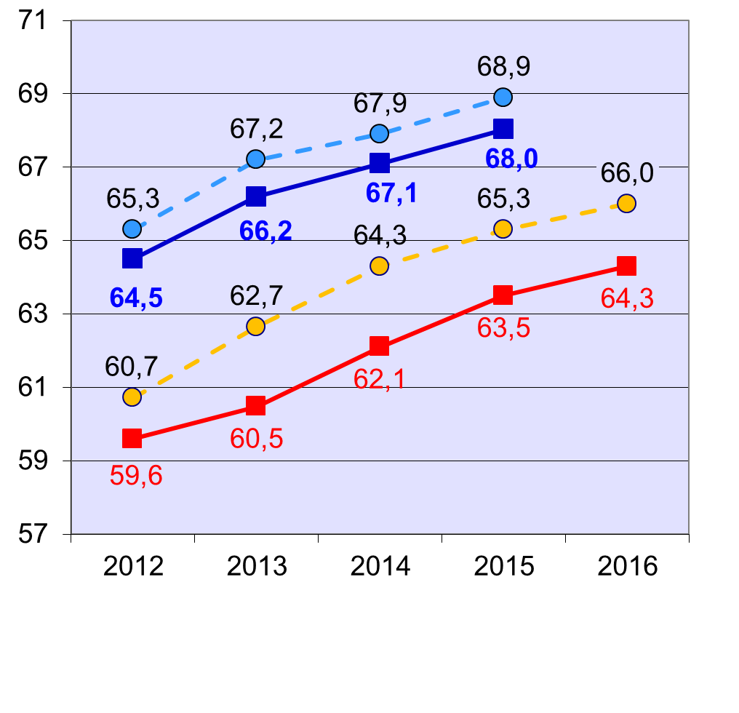
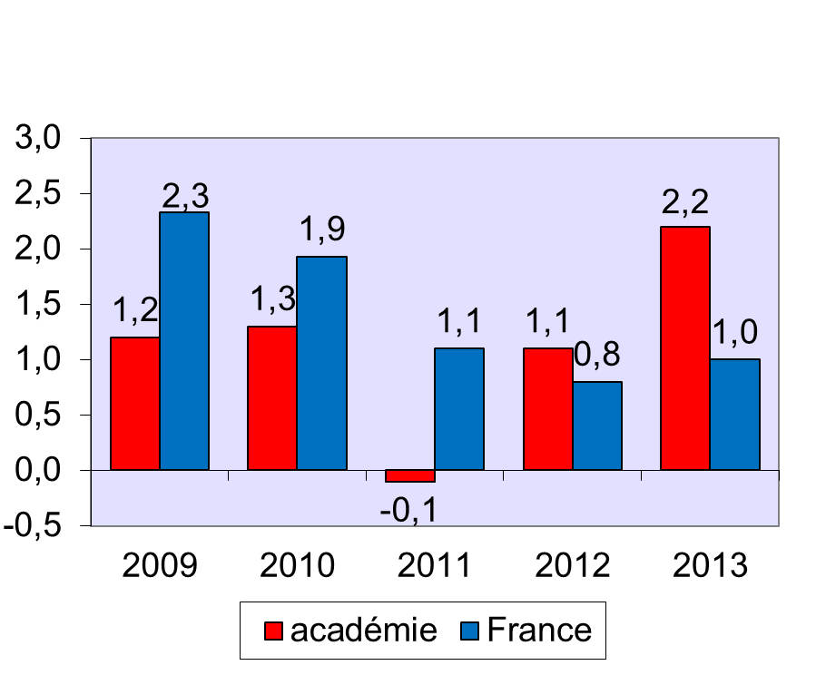
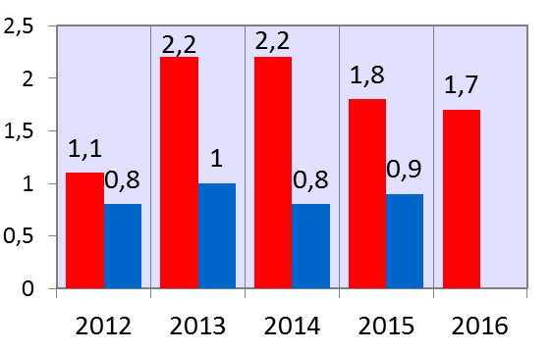
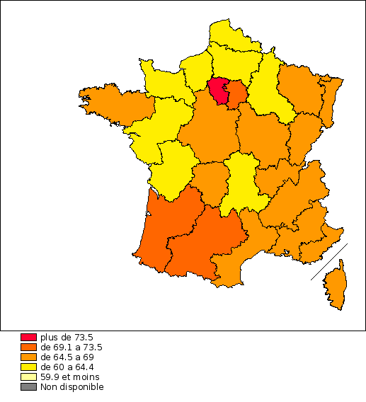

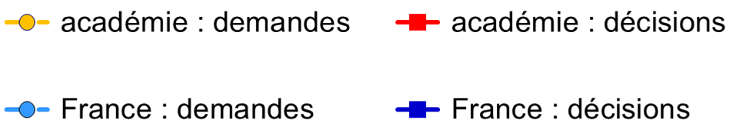
Des demandes des familles non satisfaites
Troisième vers la seconde générale et technologique
Hors 3ème prépa pro et SEGPA
Désaccords entre demandes et décisions d'orientation en 2nde GT avant appel
Demandes d’orientation en 2nde GT en juin 2015
(3ème y compris prépa pro)
source : enquête STORIE (enseignement public), résultats 2016 provisoires

Slide 13
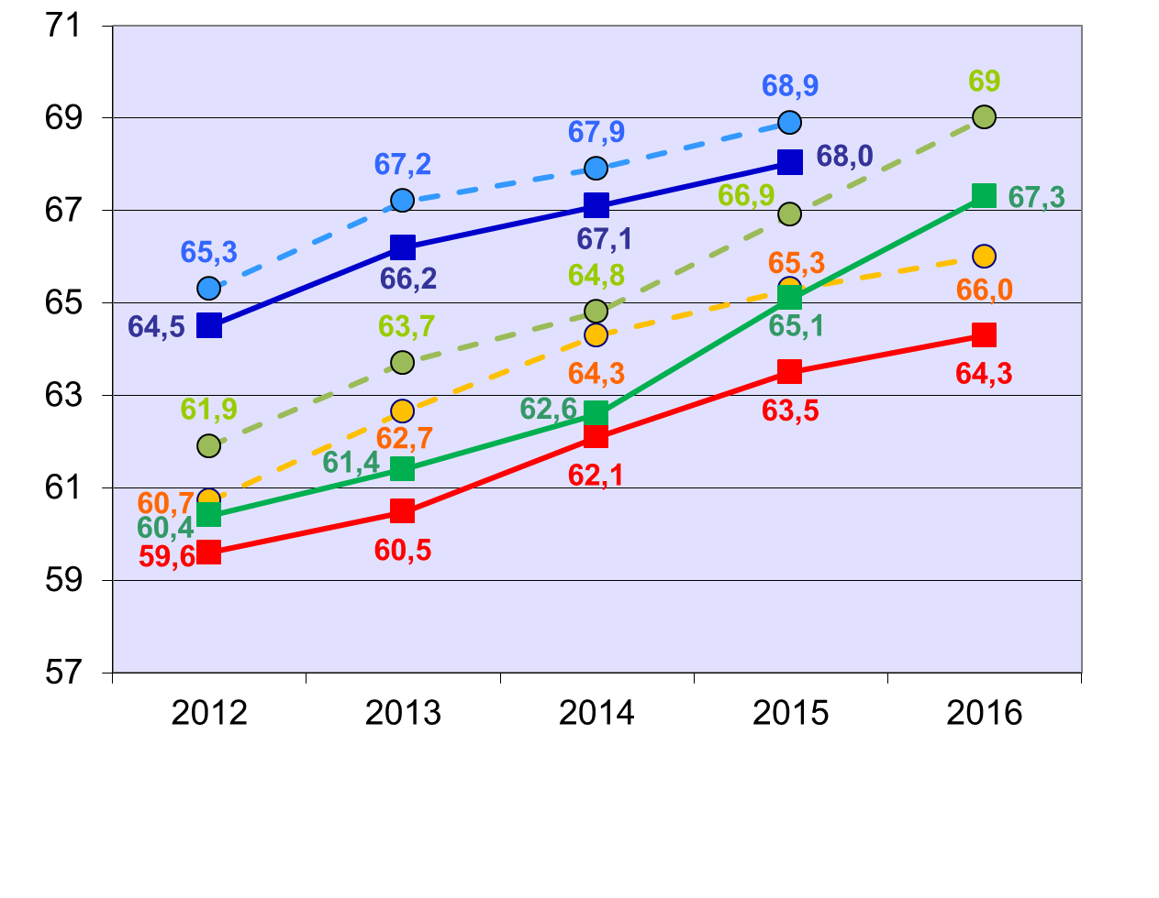
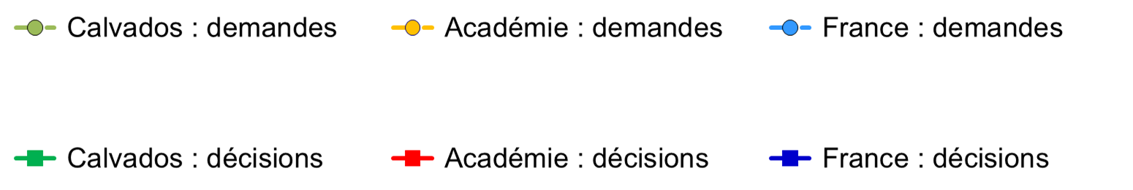
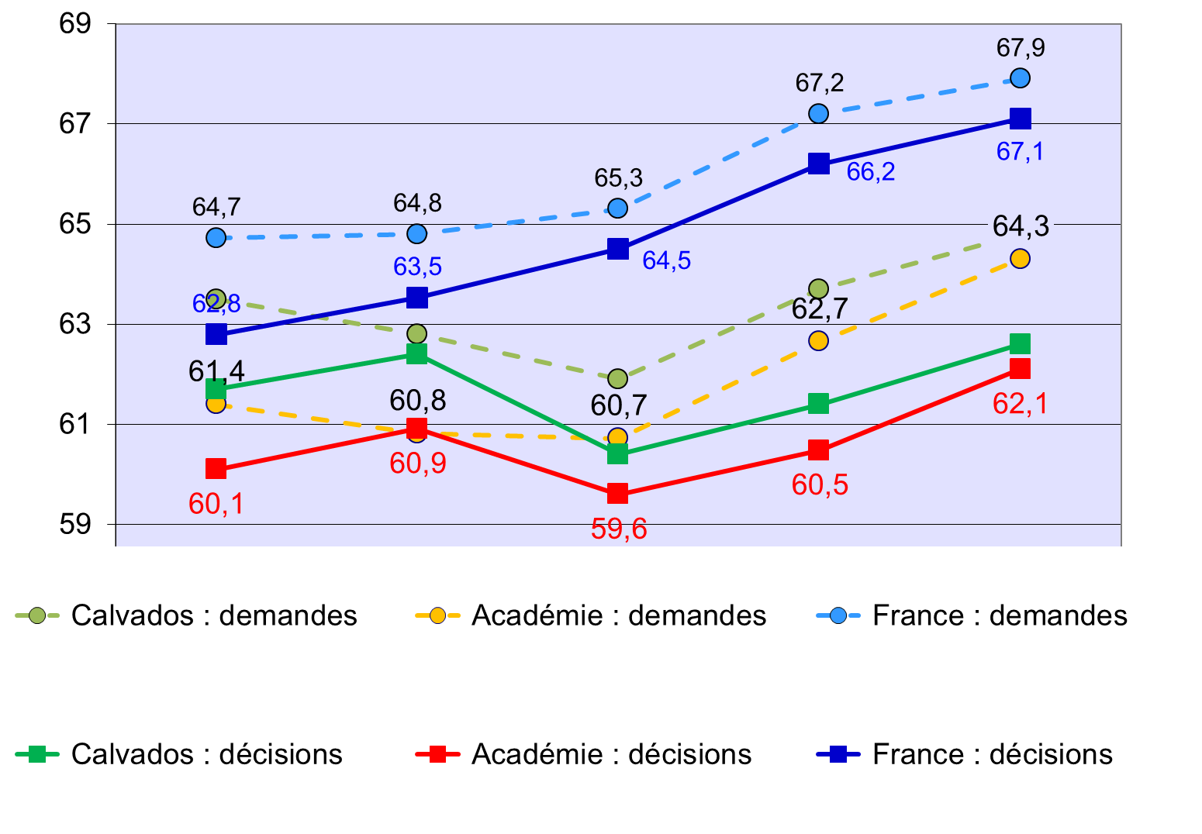
Département du Calvados
Troisième vers la seconde générale et technologique
Hors 3ème prépa pro et SEGPA
source : enquête STORIE (enseignement public), résultats 2016 provisoires

Slide 14
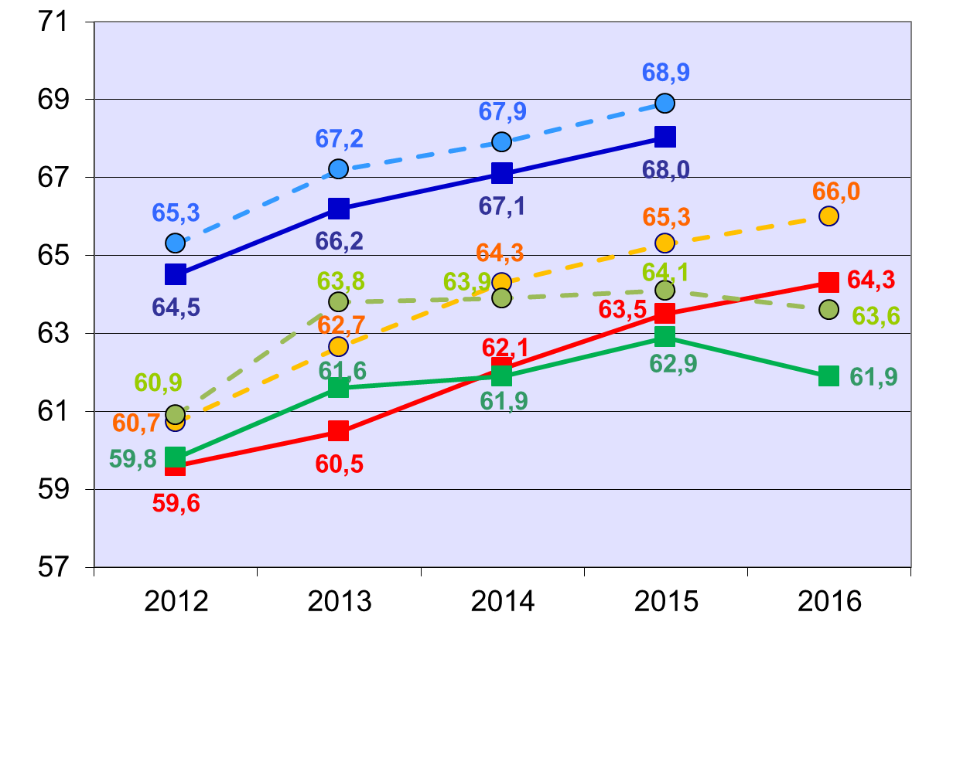
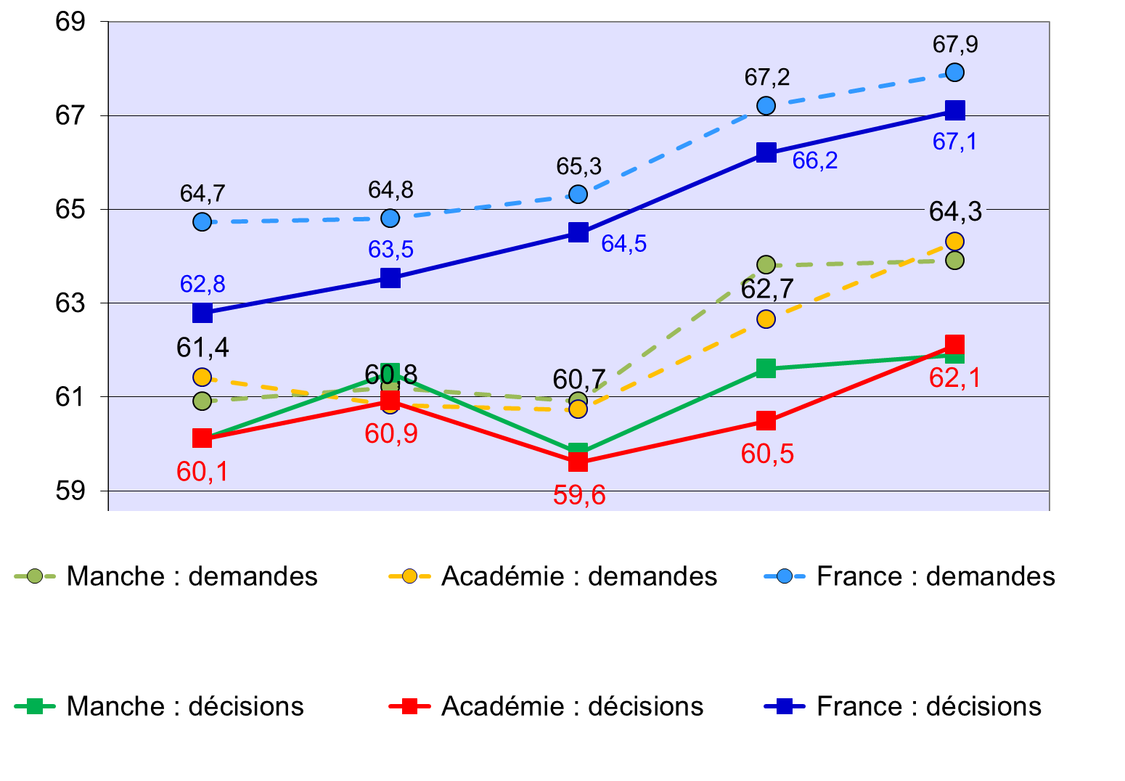
Département de la Manche
Troisième vers la seconde générale et technologique
Hors 3ème prépa pro et SEGPA
source : enquête STORIE (enseignement public), résultats 2016 provisoires

Slide 15
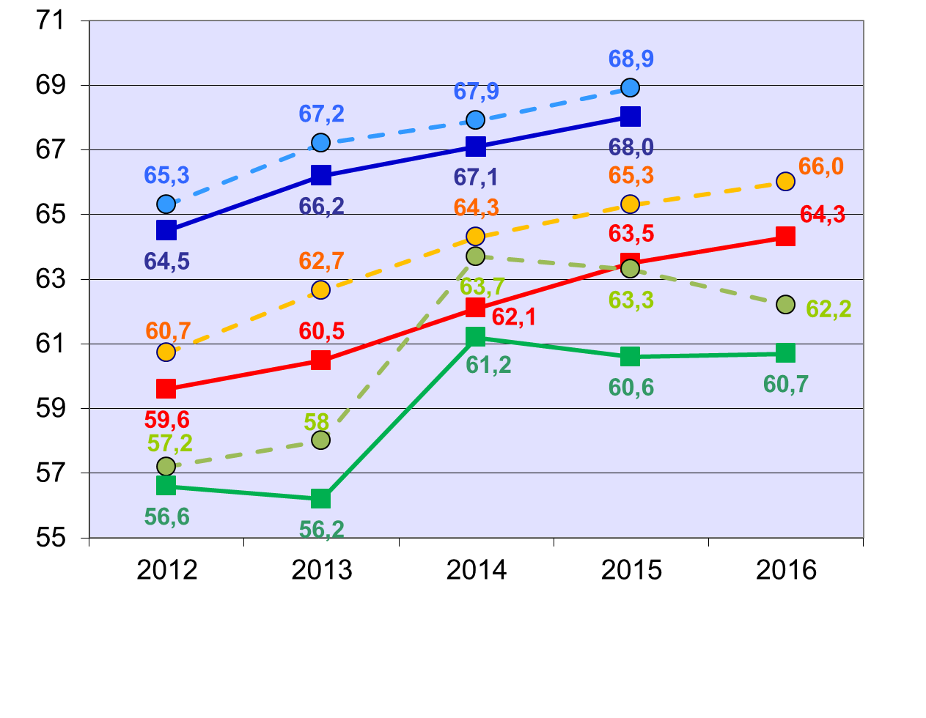
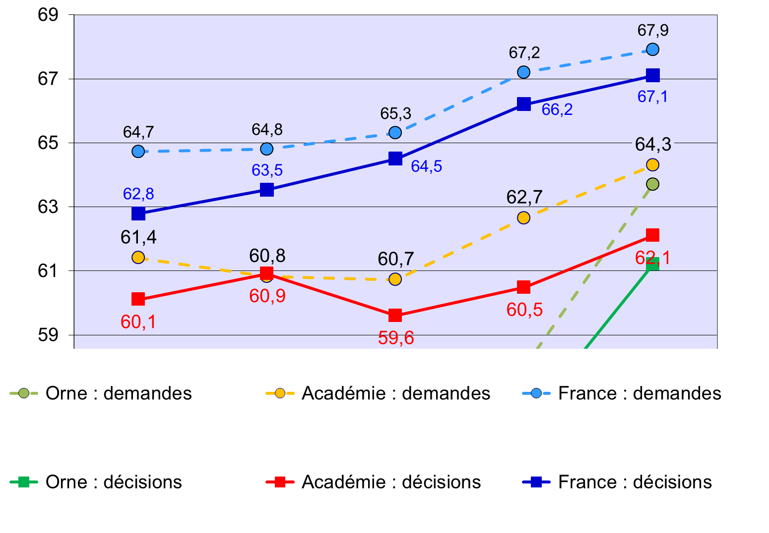
Département de l’Orne
Troisième vers la seconde générale et technologique
Hors 3ème prépa pro et SEGPA
source : enquête STORIE (enseignement public), résultats 2016 provisoires

Slide 16
La feuille de route 2016-2017
Un constat :
l’espérance d’obtenir le baccalauréat pour un élève de 6ème de l’académie de 70,8%
Des points de vigilance :
taux de retard à l’école
taux de retard à l’entrée en 6ème
taux de sortie fin de 4ème
taux d’orientation post 3ème vers la seconde générale et technologique
Taux de poursuite d’études post bac

Slide 17
La feuille de route 2016-2017
Des objectifs :
Elever le niveau de qualification, le taux d’accès au baccalauréat et la poursuite d’études post bac
Conforter la fluidité des parcours
Faciliter la poursuite d’études post bac des baccalauréats technologiques et professionnels
dans le 1er degré
Faire vivre les conseils d’école, les conseils école - collège
au collège
Réduction de l’écart demande des familles / décision des conseils de classes, suivi par établissement
Diminution du taux de sortie en cours de cycle ( 4ème)

Slide 18
La feuille de route 2016-2017
A l’issue du collège
Améliorer le taux de passage en 2nde générale et technologique : réduire les disparités départementales
A l’issue du lycée
Renforcer l’accompagnement des lycéens dans la construction de leur projet post bac dès la classe de seconde, voire dès la 5ème ou la 4ème
« Bac - 5 / Bac + 3

Slide 19
La mise en sûreté des établissements

Slide 20
Une dynamique de prévention
3 exercices pour tester le P.P.M.S sur la problématique attentat ou intrusion durant l’année scolaire dont 1 avant les vacances de Toussaint
Mise à jour des répertoires de coordonnées téléphoniques (directeurs d’écoles, IEN et chefs d’établissements)
Désignation, avant la rentrée, d’un référent sûreté au niveau académique et au niveau départemental
Travaux prioritaires pour la sécurisation des espaces identifiés en partenariat avec les collectivités territoriales.

Slide 21
Un dispositif de formation
Un module de formation initiale organisé à l’initiative de l’académie pour les nouveaux directeurs et chefs d’établissements
Des modules de formation continue à destination des personnels d’inspection et de direction
Une augmentation des personnels d’encadrement formés à la gestion de crise.

Slide 22
Mobilisation et sensibilisation de la communauté éducative
Les cellules académiques de gestion de crise doivent être opérationnelles avant la rentrée.
Les préfets organiseront un exercice-cadre de gestion de crise avec chaque département.
Formation aux premiers secours Généralisation d’une sensibilisation aux gestes qui sauvent pour tous les élèves de 3ème
Formation au PSC1 pour les élèves délégués

Slide 23
Mobilisation et sensibilisation de la communauté éducative
Directeurs d’écoles : réunir les parents d’élèves sur la question des mesures de sécurité.
Chefs d’établissements : apporter dès la rentrée, une information aux élèves et aux parents sur le sujet.

Slide 24
La cellule d’accueil de rentrée.
Opérationnelle du 22 août au 7 septembre 2016
Objectif: Des services disponibles pour répondre aux établissements tout en poursuivant les opérations d’affectation.
Participants : 3 chefs d’établissements et des personnels de la DPE3
Une ligne téléphonique et une adresse mel dédiées:
cellule-rentree@ac-caen.fr
02 31 30 08 26 / 02 31 30 08 34

Slide 25
BONNE RENTREE A TOUS

